Slide 1
Волонтеры в 3D

Slide 2
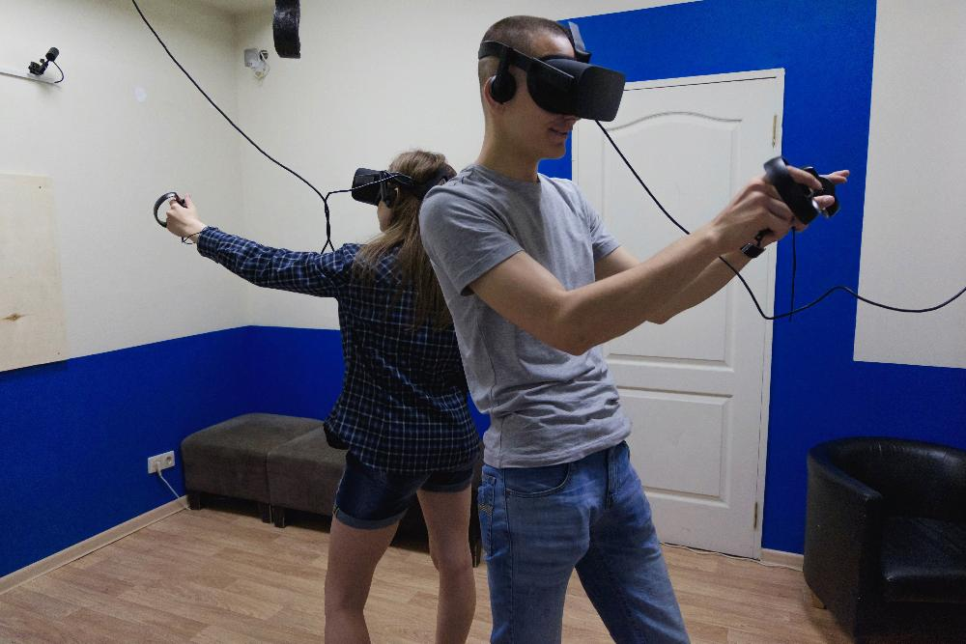
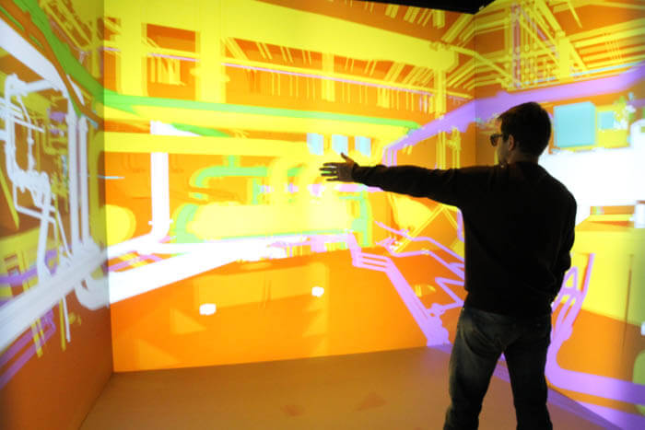
Цель проекта Создание комнаты виртуальной реальности для волонтеров Белгородского района в возрасте от 14 в количестве не менее 100 человек к сентябрю 2019 года.

Slide 3
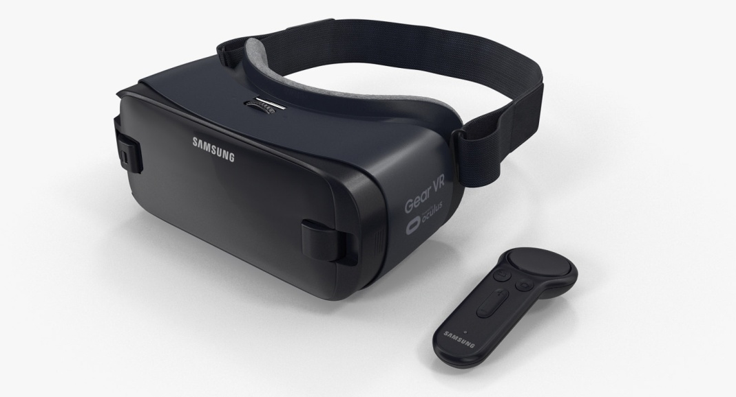
Что необходимо Необходимо пробрести комплект очков виртуальной реальности в количестве 6 штук

Slide 4
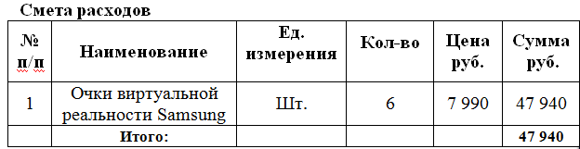
Запрашиваемая сумма для реализации проекта

Slide 5
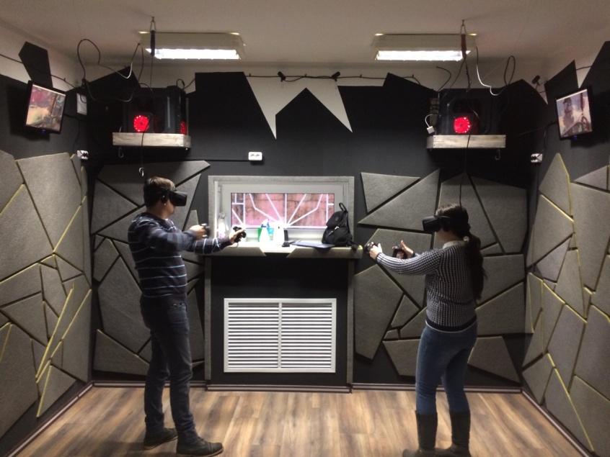
Ситуация «Как будет» По итогам открытия комнаты виртуальной реальности для волонтеров не менее 90% участников данного мероприятия активно принимают участие в волонтерской деятельности молодежных общественных организаций и объединений Белгородского района, а также в деятельности Центра молодежных инициатив и привлекаются новые волонтеры.

Slide 6
Спасибо за внимание!

